Slide 1

RỐI LOẠN LƯỠNG CỰC
BIPOLAR DISORDER
Ths Bs Lê Nguyễn Thụy Phương

Slide 2
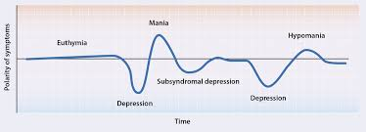
KHÁI NIỆM
Rối loạn khí sắc (mood) thường được gọi là rối loạn cảm xúc vì cảm xúc (affect) là biểu hiện bên ngoài của khí sắc, một cảm xúc (emotion) được cảm nhận bên trong.

Slide 3
DỊCH TỄ HỌC
 | Tần suất lifetime %
RốI loạn lượng cực I | 0-2.4
RốI loạn lưỡng cực II | 0.3-4.8
Khí sắc chu kỳ | 0.5 -6.3
Hưng cảm nhẹ | 2.6-7.8
Phổ RLLC : 6%
Đứng thứ 6 gây tàn phế trong độ tuổi 15 – 44 (WHO)
Đỉnh khởi phát : 15 – 30 tuổi

Slide 4
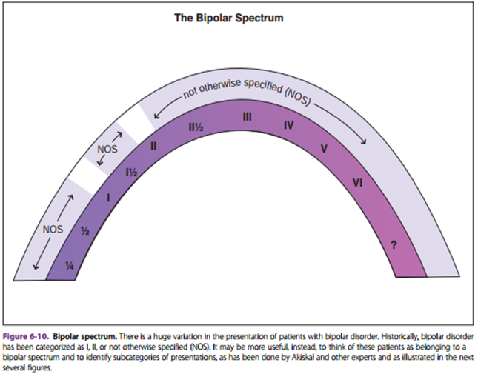

PHỔ RỐI LOẠN LƯỠNG CỰC

Slide 5
SINH BỆNH HỌC
Gen
Tổn thương thần kinh
Melatonin
Stress trong cuộc sống
Diễn tiến tâm lý

Slide 6
SINH BỆNH HỌC > GEN
NC về cặp song sinh
  Cùng trứng: 40%
  khác trứng: 5 – 10%
Nhiều gen đã được phát hiện:
  TPH1, TPH2
  CACNA1C

Slide 7
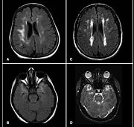
SINH BỆNH HỌC > TỔN THƯƠNG THẦN KINH
Bất thường trên MRI
  Lớn não thất bên
  Tăng đậm độ chất trắng sâu
Bất thường giải phẫu ở hạch hạnh nhân, vùng vỏ não trước trán và hồi hải mã
(Strakowski, Brain MRI of structural abnormalities in bipolar disorder, 1999)

Slide 8
SINH BỆNH HỌC > MELATONIN
Được tổng hợp từ tuyến tùng
Tế bào nhạy sáng /võng mạc cảm nhận thay đổi cường độ ánh sáng ngày/đêm → + nhân dưới giao thoa/vùng dưới đồi → + tuyến tùng tiết melatonin
Sự tăng hoạt các thụ thể nhạy sáng/võng mạc
  → Sụt giảm đáng kể melatonin
  → Giấc ngủ rất ngắn hoặc không buồn ngủ

Slide 9
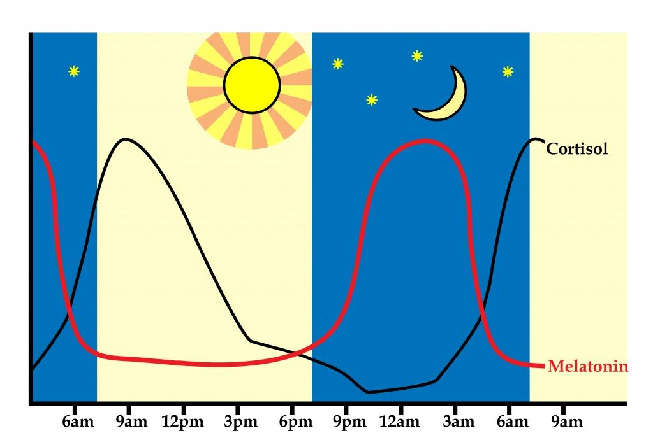
SINH BỆNH HỌC > MELATONIN

Slide 10
SINH BỆNH HỌC > STRESS
1/3 – 1/2 BN RLLC có tuổi thơ bị đánh đập, ngược đãi, lạm dụng
(Gabriele, Course of bipolar illness after history of childhood trauma, The Lancet, 2006).
Đối với người trưởng thành (PMID 16140445)
  Công việc
  Mối quan hệ với người xung quanh

Slide 11
SINH BỆNH HỌC > DIỄN TIẾN TÂM LÝ
Tại sao bệnh nhân có tính cách lưỡng cực?
Phản ứng khi gặp stress: trầm cảm, lo lắng
↑ hoạt động, suy nghĩ thoát khỏi trầm cảm, lo lắng
sự tăng toàn thể mức năng lượng
cơn hưng cảm xuất hiện

Slide 12
SINH BỆNH HỌC > DIỄN TIẾN TÂM LÝ
Tại sao bệnh nhân có tính cách lưỡng cực?
Yếu tố thúc đẩy :
  Vị trí xã hội, tham vọng cá nhân
  Tổn thương vùng trán – thái dương
  Xáo trộn chu kỳ ngày- đêm

Slide 13
BIỂU HIỆN LÂM SÀNG
Hưng cảm (mania)
Hưng cảm nhẹ (hypomania)
Trầm cảm (depression)
Hưng cảm/hưng cảm nhẹ dạng hỗn hợp

Slide 14
Tiêu chuẩn chẩn đoán giai đoạn hưng cảm DSM 5
A. Một giai đoạn khác biệt
  Khí sắc tăng, chan hòa hoặc cáu gắt kéo dài bất thường
  Và tăng năng lượng hoặc tăng các hoạt động có mục đích
  Kéo dài ít nhất 1 tuần, xuất hiện hầu như suốt ngày và gần như mỗi ngày (không cần tiêu chuẩn thời gian nếu nhập viện)

Slide 15
Tiêu chuẩn chẩn đoán giai đoạn hưng cảm DSM 5
B. Ít nhất 3 triệu chứng sau (4 nếu chỉ là cáu gắt):
  Tự đánh giá cao bản thân, tự cao
  Giảm nhu cầu ngủ
  Nói nhiều hơn bình thường hoặc buộc phải nói
  Suy nghĩ rất nhanh
  Dễ xao lãng
  Tăng các hoạt động có mục đích (hoạt động xã hội hoặc tình dục), hoặc kích động tâm thần vận động
  Liên quan quá mức đến các hoạt động nguy cơ cao gây hậu quả xấu (tiêu xài vô tội vạ, quan hệ tình dục phóng túng…)

Slide 16
Tiêu chuẩn chẩn đoán giai đoạn hưng cảm DSM 5
C. Suy giảm trầm trọng chức năng xã hội, nghề nghiệp, giao tiếp
Cần phải nhập viện để tránh gây tổn thương cho bản thân hoặc người khác
Có triệu chứng loạn thần
D. Các triệu chứng không phải do sử dụng chất hoặc do bệnh lý khác (cường giáp, …)

Slide 17
Giai đoạn hưng cảm: tỷ lệ các triệu chứng
Các triệu chứng khí sắc
Dễ cáu gắt | 80
Khoái cảm | 71
Trầm cảm | 72
Không ổn định | 69
Xuồng xã | 60
Các triệu chứng nhận thức
Tự cao | 78
Tư duy phi tán, suy nghĩ dồn dập | 71
Dễ đãng trí, tập trung kém | 71
Nhầm lẫn | 25

Slide 18
Giai đoạn hưng cảm: tỷ lệ các triệu chứng
Các triệu chứng loạn thần
Bất kỳ hoang tưởng nào | 48
Tự cao | 47
Hoang tưởng bị hại | 28
Tính thụ động | 15
Bất kỳ ảo giác nào | 15
Ảo thanh | 18
Ảo thị | 10
Ảo khứu | 17
Tiền sử các triệu chứng loạn thần | 58
Rối loạn tư duy | 19

Slide 19
Giai đoạn hưng cảm: tỷ lệ các triệu chứng
Hành vi
Tăng hoạt động | 87
Ngủ ít | 81
Hành vi tần công hung tợn | 49
Buộc phải nói nhanh | 98
Nói dài dòng | 89
Khỏa thân, phơi bày tình dục | 29
Tiêu xài phung phí | 55
Sùng đạo | 39
Trang điểm quá mức | 34
Không kiềm chế, hay đòi hỏi | 28
Căng trương lực | 22
Đi cầu không tự chủ | 13

Slide 20
HƯNG CẢM NHẸ
Tiêu chuẩn tương tự hưng cảm
  Thời gian chẩn đoán 4 ngày
  Triệu chứng ở mức độ nhẹ hơn
  Không có triệu chứng loạn thần
  Không cần nhập viện
  Giảm CNXH, nghề nghiệp vừa phải (tăng tạm thời)
Khó chẩn đoán hơn

Slide 21
HƯNG CẢM NHẸ HCL-32
  Câu hỏi 1: “Hôm nay ông / bà thấy thế nào so với thường ngày?”
  Câu hỏi 2: “Ông / bà nhận thấy mình như thế nào so với người khác?”
  Câu hỏi 3: 32 câu hỏi nhỏ, trả lời “có / không”, ≥ 14 điểm: (+).
  Câu hỏi 4 – 7:
    Tác động lên cuộc sống của bệnh nhân
    Phản ứng của những người xung quanh
    Thời gian kéo dài trong 12 tháng vừa qua

Slide 22
HƯNG CẢM NHẸ HCL-32
1. Tôi ngủ ít hơn
2. Tôi cảm thấy tràn đầy năng lượng, năng động hơn
3. Tôi tự tin hơn
4. Tôi thích làm việc hơn
5. Tôi thân thiện hơn (gọi điện thoại nhiều hơn, ra ngoài nhiều hơn)
6. Tôi muốn đi du lịch nhiều hơn
7. Tôi lái xe nhanh hơn
8. Tôi xài tiền nhiều hơn

Slide 23
HƯNG CẢM NHẸ HCL-32
9. Tôi liều lĩnh hơn trong các hoạt động hàng ngày
10. Tôi vận động, chơi thể thao nhiều hơn
11. Tôi lên kế hoạch cho nhiều hoạt động hoặc dự án hơn
12. Tôi có nhiều ý tưởng hơn, sáng tạo hơn
13. Tôi ít mắc cỡ hơn
14. Tôi mặc quần áo đắt tiền hơn, lòe loẹt hơn/ trang điểm
15. Tôi muốn/thật sự gặp gỡ nhiều người hơn
16. Tôi hứng thú hơn với tình dục
17. Tôi hay tán tỉnh, kể chuyện, làm cử chỉ có liên quan đến tình dục

Slide 24
TRIỆU CHỨNG LÂM SÀNG > HƯNG CẢM NHẸ
18. Tôi nói nhiều hơn
19. Tôi nghĩ nhanh hơn
20. Tôi hay đùa hoặc chơi chữ khi đang nói
21. Tôi dễ bị sao lãng
22. Tôi tham gia nhiều hoạt động mới
23. Suy nghĩ của tôi thay đổi chủ đề liên tục
24. Tôi làm việc nhanh hơn, dễ dàng hơn
25. Tôi dễ mất kiên nhẫn hơn/dễ cáu gắt hơn

Slide 25
TRIỆU CHỨNG LÂM SÀNG > HƯNG CẢM NHẸ
26. Tôi dễ nổi cáu với người khác
27. Tôi tranh cãi nhiều hơn
28. Tôi lạc quan hơn
29. Tôi uống nhiều cà phê hơn
30. Tôi hút thuốc nhiều hơn
31. Tôi uống rượu nhiều hơn
32. Tôi dùng thuốc nhiều hơn (an thần, chống lo âu, kích thích…)

Slide 26
PHÂN LOẠI
Rối loạn lưỡng cực loại I
  Có ít nhất 1 giai đoạn hưng cảm
  Giai đoạn trầm cảm thường xảy (không bắt buộc)
Rối loạn lưỡng cực loại II
  Giai đoạn hưng cảm nhẹ
  Và ít nhất 1 giai đoạn trầm cảm chủ yếu

Slide 27
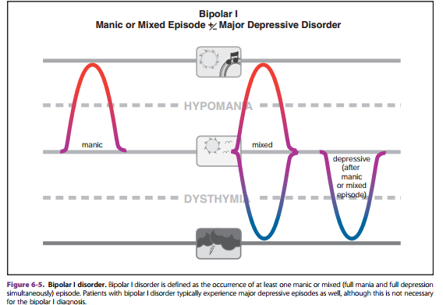
PHÂN LOẠI

Slide 28
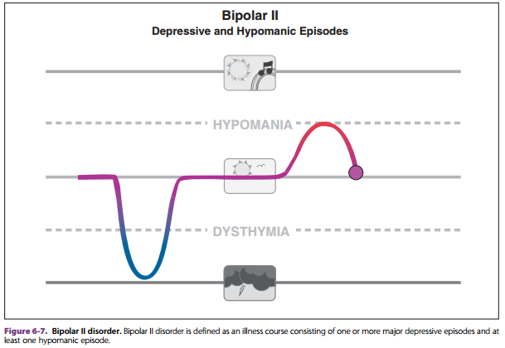
PHÂN LOẠI

Slide 29
CHẨN ĐOÁN
Loạn khí sắc chu kì
  Có triệu chứng hưng cảm nhẹ xen lẫn với trầm cảm (không đủ tiêu chuẩn chẩn đoán)
Rối loạn chu kỳ nhanh
  Ít nhất 4 giai đoạn (trầm cảm, hưng cảm, hưng cảm nhẹ hay hỗn hợp) trong 12 tháng

Slide 30
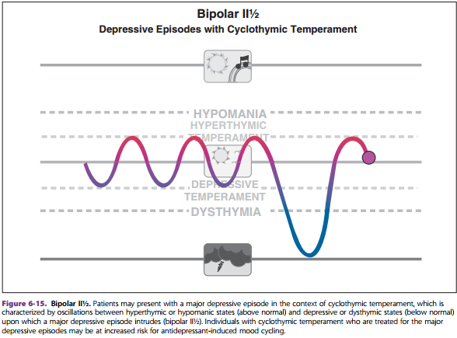

Slide 31
CHẨN ĐOÁN
KHÓ KHĂN
Không được nhận biết bởi những người xung quanh và bác sĩ tuyến đầu
→ Chẩn đoán muộn ≥ 10 năm
Bệnh nhân thường đi khám trong GĐ trầm cảm
→ Chẩn đoán nhầm là rối loạn trầm cảm đơn cực
Đặc điểm triệu chứng thay đổi liên tục
Khi đi kèm các RL tâm thần khác

Slide 32
CHẨN ĐOÁN PHÂN BIỆT
Rối loạn tâm thần có triệu chứng trầm cảm
  Rối loạn điều chỉnh có khí sắc trầm cảm
  Nghiện rượu
  Rối loạn lo âu
  Rối loạn ám ảnh – cưỡng chế
  Rối loạn ăn uống
  Tâm thần phân liệt
  Rối loạn dạng cơ thể

Slide 33
CHẨN ĐOÁN PHÂN BIỆT
Triệu chứng hưng cảm gặp trong bệnh lý khác
  Cơn bão giáp
  Lupus đỏ hệ thống
  Tai biến mạch máu não
  Bệnh lý thần kinh do HIV
  Giang mai thời kỳ 3
  Triệu chứng khí sắc do steroid

Slide 34
DIỄN TIẾN
5 năm sau GĐ hưng cảm đầu: 90% GĐ thứ 2
90% nhập viện ít nhất 1 lần trong đời
GĐ trầm cảm phổ biến hơn hẳn GĐ hưng cảm
  RLLC I GĐ trầm cảm gấp 3 GĐ hưng cảm.
  RLLC II GĐ trầm cảm gấp 37 GĐ hưng cảm nhẹ
  2/3 BN RLLC nghiện rượu hay ma túy

Slide 35
DIỄN TIẾN
Tử vong:
  Tất cả các nguyên nhân gây tử vong đều có tần suất cao hơn đối với bệnh nhân rối loạn lưỡng cực
  25 – 50% BN có hành vi tự sát, 15% “thành công”
  Dù gây tàn phế nhiều, tỷ lệ tử vong cao, nhưng nhiều BN rối loạn lưỡng cực vẫn có thể sống lâu dài với chất lượng cuộc sống tốt, nếu được chẩn đoán và điều trị đúng.

Slide 36
ĐIỀU TRỊ
Đánh giá tổng quát trước khi điều trị:
  Thăm khám tổng quát, hệ thần kinh, hệ nội tiết
  Xác định: nghiện rượu hay ma túy
  Tìm hiểu ý định tự sát

Slide 37
ĐIỀU TRỊ
  Cận lâm sàng:
    Chức năng tuyến giáp: TSH, fT3, fT4
    Công thức máu
    Đường huyết
    Chức năng gan, thận
    Test HIV, test giang mai
    Tổng phân tích nước tiểu, tìm độc chất trong nước tiểu
  Có thể làm thêm EEG, CT scan não

Slide 38
ĐIỀU TRỊ
  Giai đoạn cấp: giảm triệu chứng, đảm bảo an toàn cho bệnh nhân, thường cần phải nhập viện
  Giai đoạn duy trì: duy trì sự ổn định, kéo dài ít nhất 2 năm, có thể suốt đời nếu bệnh nhân đã có 3 giai đoạn hưng cảm hoặc hơn, hoặc một giai đoạn hưng cảm nặng

Slide 39
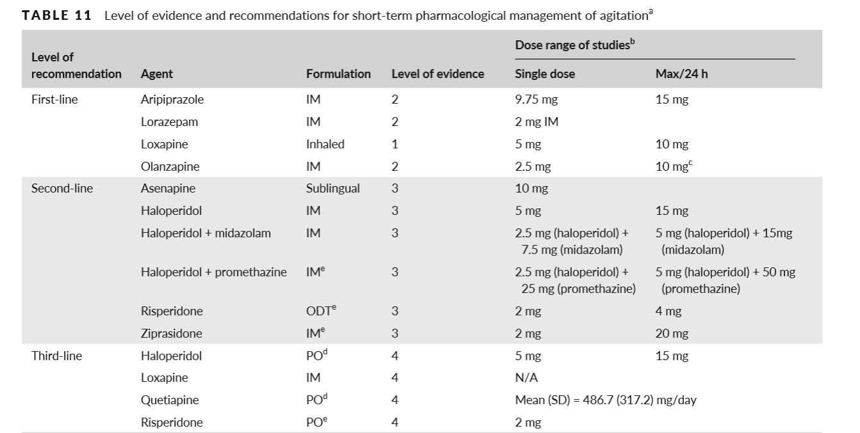
QUẢN LÝ KÍCH ĐỘNG

Slide 40
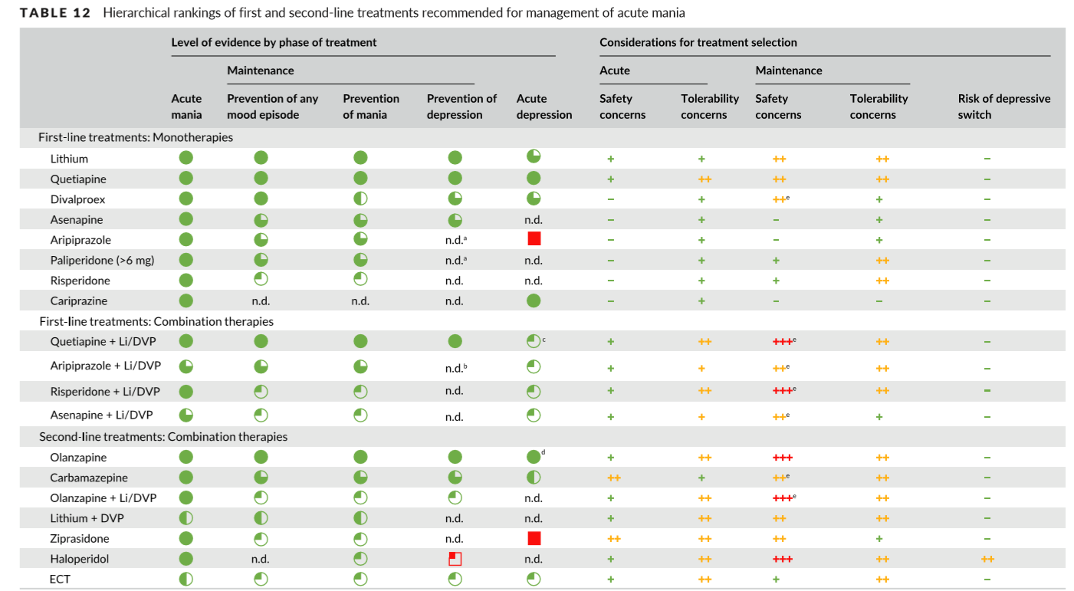
QUẢN LÝ HƯNG CẢM CẤP

Slide 41
LỰA CHỌN ĐIỀU TRỊ
Lithium:
  Hưng cảm với khoái cảm, tự cao dạng cổ điển (classical euphoric grandiose mania)
  Có vài giai đoạn bệnh trước đó
  Kiểu diễn tiến: bình sắc, trầm cảm, hưng cảm
  Tiền sử gia đình có hưng cảm
Divalproex
  Hưng cảm với khoái cảm, tự cao dạng cổ điển (classical euphoric grandiose mania)
  Nhiều giai đoạn bệnh trước đó
  Cáu gắt hoặc loạn cảm nổi bật
  Kèm nghiện chất
  Tiền căn chấn thương đầu
Notes:
classical euphoric grandiose mania (khí sắc tăng )
Tiền sử gia đình có hưng cảm: đặc biệt gia đình có tiền sử đáp ứng với lithium

Slide 42
LỰA CHỌN ĐIỀU TRỊ
Carbamazepine
  Tiền sử chấn thương đầu
Lithium/divalproex + CLT không điển hình.
Notes:
classical euphoric grandiose mania (khí sắc tăng )
Tiền sử gia đình có hưng cảm: đặc biệt gia đình có tiền sử đáp ứng với lithium

Slide 43
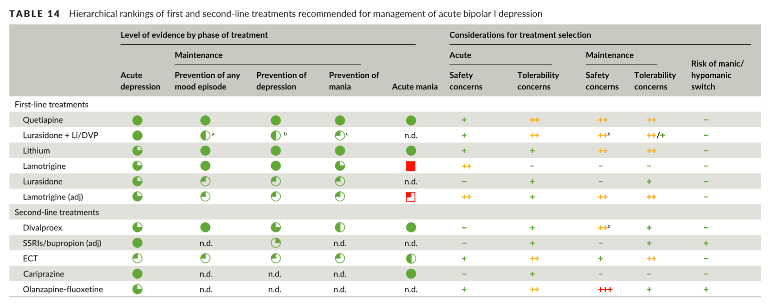
QUẢN LÝ TRẦM CẢM CẤP (RLLC I)

Slide 44
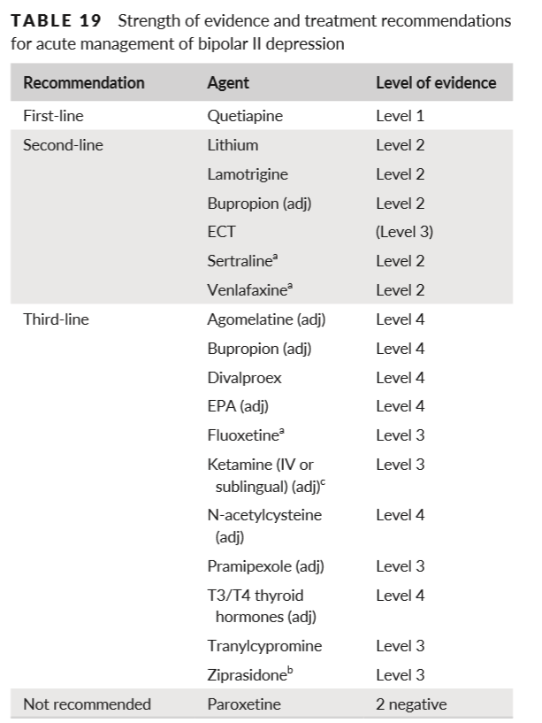
QUẢN LÝ TRẦM CẢM CẤP (RLLC II)

Slide 45
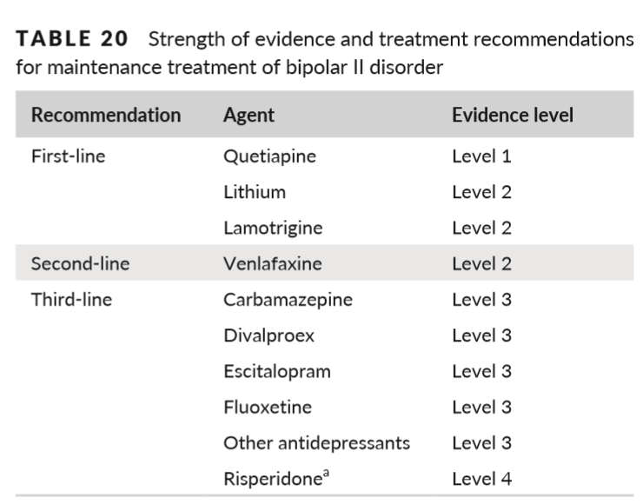
QUẢN LÝ DUY TRÌ RLLC II

Slide 46
ĐIỀU TRỊ > GIAI ĐOẠN DUY TRÌ
Tâm lý liệu pháp
  Mục tiêu
    Làm nhẹ các triệu chứng
    Giảm các stress có hại
    Tìm ra các nguyên nhân gây tái phát, các tiền triệu trước khi toàn phát
    Tìm ra các yếu tố giúp bệnh nhân duy trì trạng thái bình thường

Slide 47
ĐIỀU TRỊ > GIAI ĐOẠN DUY TRÌ
  Phương pháp hiện tại: lồng ghép
    Giáo dục, phối hợp với gia đình
    Loại bỏ các chất gây nghiện
    Liệu pháp nhận thức – hành vi (cognitive – behavioral): giúp bệnh nhân nhanh phục hồi hơn, tuân thủ điều trị tốt hơn, giảm số lần nhập viện và số cơn tái phát.

Slide 48
CẢM ƠN ĐÃ CHÚ Ý LẮNG NGHE

